Slide 1
4 июня 2021 года – дата запуска летней комплектации дошкольных организаций Костанайского района

Slide 2
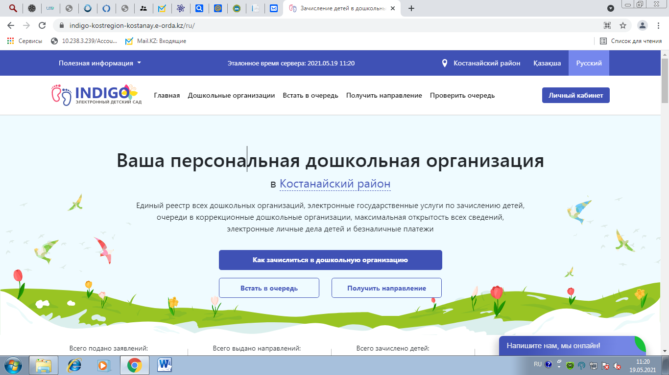

Slide 3
1. Система управления очередью «INDIGO – электронный детский сад» работает круглосуточно на постоянной основе.

Slide 4
2. Граждане имеют возможность самостоятельно подавать заявление на: - постановку в очередь; - изменять уже поданное заявление; - отзывать заявление из очереди; - получать и аннулировать направление на зачисление в дошкольную организацию;

Slide 5
3. Порядок распределения свободных мест:
1) система ежедневно принимает информацию от ДДО о появлении новых свободных мест;
2) ежедневно в 18:00 часов на интернет-ресурсе публикуется бюллетень освободившихся мест за прошедшие сутки;

Slide 6
3) ежедневно в 07:00 часов утра открывается приоритетный доступ на 3 рабочих дня для получения направления в ДДО (доступ открывается Х количеству первых заявителей в очереди, в зависимости от Х количества освободившихся мест);
4) заявители, которым был открыт приоритетный доступ, самостоятельно получают электронное направление в дошкольную организацию;

Slide 7
5) после истечения срока приоритетного доступа (3 рабочих дня), ровно в 07.00 часов утра оставшиеся свободные места становятся доступны всем заявителям, вне зависимости от номера очереди.
!!!Внимание!!! Для получения направления заявителю необходимо войти в личный кабинет (он есть у всех заявителей, формируется при постановке в очередь автоматически).

